Slide 1

Zrównoważony Kampus SGGW –
- kształcenie na rzecz branż kluczowych
Fundusze Europejskie
dla Rozwoju Społecznego
Projekt współfinansowany z Europejskiego Funduszu Społecznego Plus
w ramach Programu Fundusze Europejskie dla Rozwoju Społecznego 2021-2027
Priorytet 1 Umiejętności
Działanie 01.05 Umiejętności w szkolnictwie wyższym

Slide 2
Systemy technologiczne w produkcji potraw
Ćwiczenie 7
Ocena możliwości wykorzystania technologii sous-vide w gastronomii
Arkadiusz Szpicer
Katedra Techniki i Projektowania Żywności

Slide 3
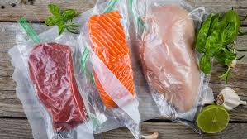
Cel ćwiczenia
Celem ćwiczenia jest zapoznanie się z technologią obróbki termicznej żywności pakowanej próżniowo (sous-vide) oraz ocena jej wpływu na parametry jakościowe gotowego wyrobu.

Slide 4
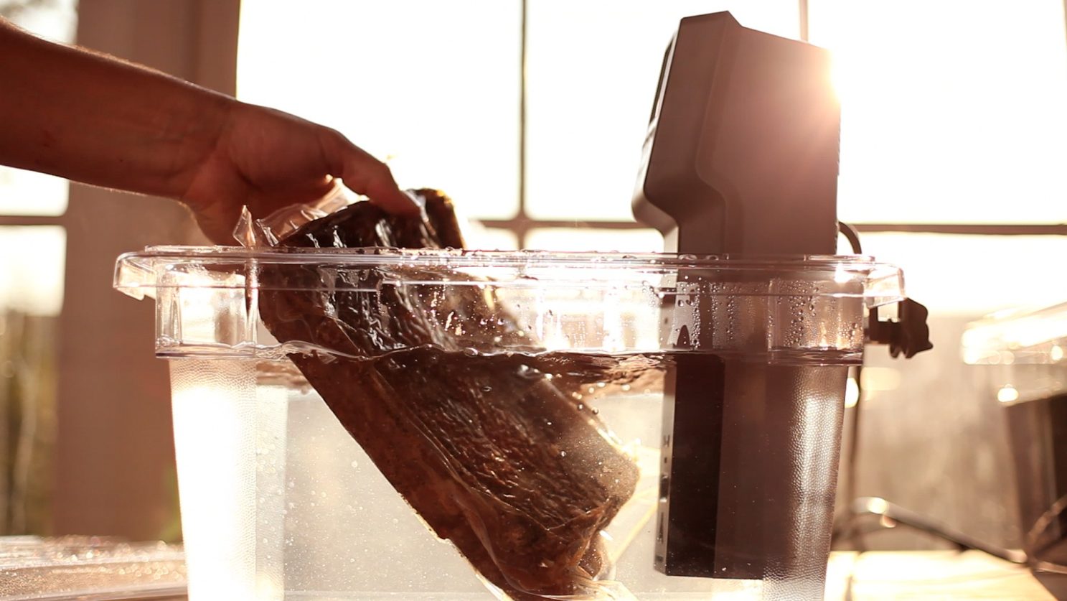
Sous-vide
Sous-vide (fr. w próżni) - metoda gotowania potraw w szczelnie zamkniętych plastikowych workach próżniowych, umieszczonych w wodzie w stanie izotermy (w stałej temperaturze w funkcji czasu).

Slide 5
Charakterystyka etapów obróbki żywności z zastosowaniem technologii sous-vide
Dobór surowca
Obróbka wstępna
Blanszowanie
Pakowanie próżniowe
Obróbka termiczna w cyrkulatorze
Obsmażanie
- Etapy obligatoryjne
Serwowanie
- Etapy opcjonalne

Slide 6
Dobór surowca
Próżniowe pakowanie wymaga surowców o:
  najwyższej jakości,
  prawidłowym stopniu technologicznej dojrzałości,
  bez uszkodzeń spowodowanych chorobą lub urazem mechanicznym,
  niskim stopniu skażenia mikrobiologicznego,
  swoistym składzie chemicznym,
  wysokiej wartości odżywczej.

Slide 7
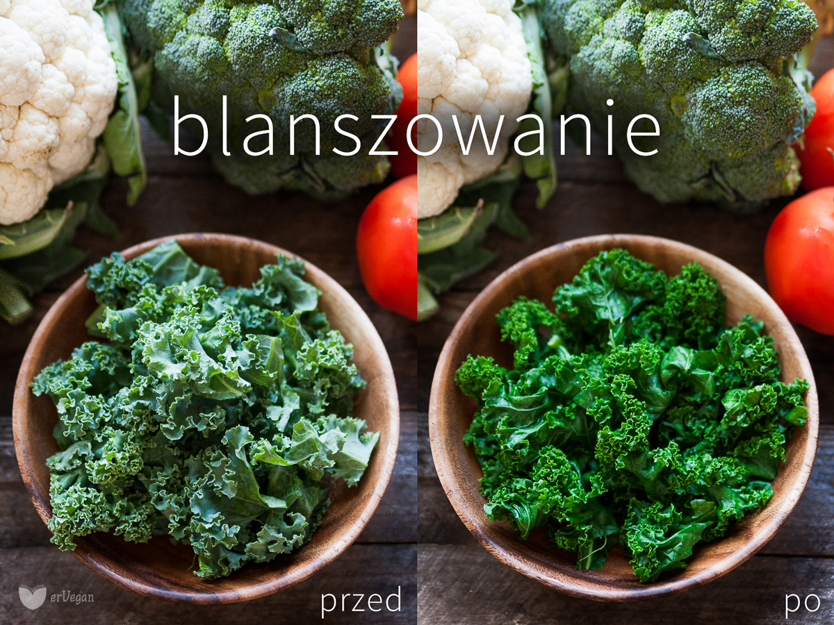
Blanszowanie
Blanszowanie pozwala na zachowanie swoistej barwy oraz, w przypadku surowców o intensywnym zapachu, powoduje jego złagodzenie.

Slide 8
Pakowanie próżniowe – obecność tlenu
Migracja powietrza zawierającego tlen z opakowania, jest procesem, który ma na celu zahamowanie rozwoju bakterii z grupy tlenowych oraz pleśni i drożdży.
Obecność tlenu w opakowaniu może być również przyczyną wielu niekorzystnych zmian jakościowych, m.in.:
  autooksydacji tłuszczów,
  utleniania kwasu L-askorbinowego,
  oksydacji witaminy E,
  oksydacji β-karotenu i innych barwników,
  oksydacji niektórych aminokwasów,
  reakcji enzymatycznego brązowienia.

Slide 9
Pakowanie próżniowe - metody
Próżniowe pakowanie żywności eliminuje także proces wypłukiwania substancji odżywczych podczas obróbki cieplnej.
Próżnię w opakowaniu uzyskuje się dzięki:
  wdmuchiwaniu do opakowania intensywnego strumienia pary wodnej,
  ewakuacji powietrza za pośrednictwem dyszy ssącej podłączonej do pompy próżniowej,
  obkurczaniu folii termokurczliwej.
Zwykle opakowaniami stosowanymi podczas pakowania próżniowego są folie PA/PE (wykonane z tworzywa poliamidowo-polietylenowego) charakteryzujące się wysoką barierowością w stosunku do gazów i pary wodnej.

Slide 10
Obróbka termiczna w cyrkulatorze - SVAC
SVAC (Sous-Vide Advisory Committee) nakłania do stosowania dawki cieplnej, która zapewni redukcję przetrwalników Clostridium botulinum.
Parametry termiczne odnoszą się do temperatury w geometrycznym centrum potrawy. Aby zapewnić jak najbardziej równomierny rozkład temperatury w całym produkcie często stosuje się niewielkie porcje surowca o masie do 2,5 kg i średnicy do 10 cm.

Slide 11
Obróbka termiczna w cyrkulatorze - ACMSF
ACMSF (ang. Advisory Committee on the Microbiological Safety of Food) zaleca bardziej rygorystyczne parametry obróbki termicznej surowca gotowanego metodą sous-vide.
Aby zapobiec rozwojowi Clostridium botulinum i wytwarzaniu przez niego toksyn wskazane jest połączenie parametru cieplnego z jednym z następujących czynników:
  pH żywności ≤ 5,
  zawartość soli ≥ 3,5%,
  aw ≤ 0,97.

Slide 12
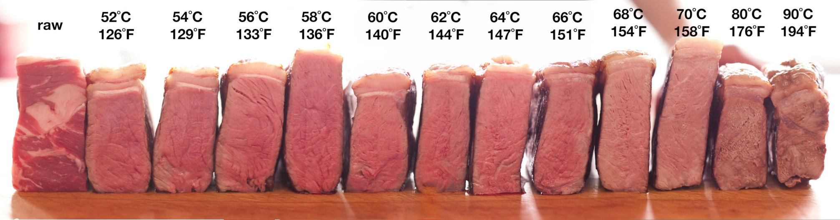
Obróbka termiczna w cyrkulatorze - parametry
Parametry obróbki metodą sous-vide (tzn. czas i temperatura obróbki) są uzależnione przede wszystkim od rodzaju surowca i grubości porcji, która jest poddawana ogrzewaniu.
Czas obróbki termicznej: 30 min

Slide 13
Parametry obróbki sous-vide dla wybranych surowców
Surowiec | Potrawa | Temperatura obróbki [°C] | Czas obróbki [min] | Grubość [cm]
Wołowina | polędwica | 59 | 60 | 7,6
 | żeberka | 59 | 60-120 | 2,5
 | stek porterhouse | 59 | 60-120 | 2,5
 | mostek | 64 | 2880 (24h) | -
 | gicz cielęca | 75 | 720-1440 (12-24h) | 3,8
Jagnięcina | comber jagnięcy | 60,5 | 90 | 3,8
Wieprzowina | boczek | 82 | 1440-2880 (24-48h) | -
 | żeberka | 59 | 1440-2880 (24-48h) | 2,5
Drób | pierś kurczaka | 64 | 60 | 5
 | pierś z kaczki | 64 | 60 | 5
 | udko kurczaka | 66,6 | 90 | 5
 | foie gras | 56 | 35-55 | 5
Ryby | filet z łososia | 52 | 20 | 2,5
 | filet z dorsza | 60 | 20 | 2,5
 | halibut | 60 | 20 | 2,5

Slide 14
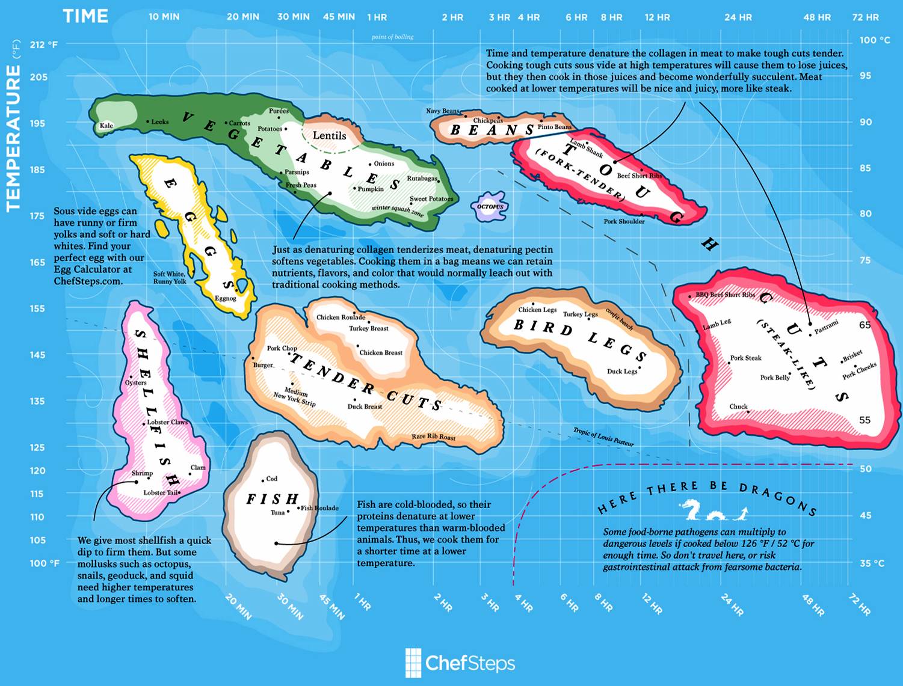
Parametry sous-vide dla wybranych surowców

Slide 15
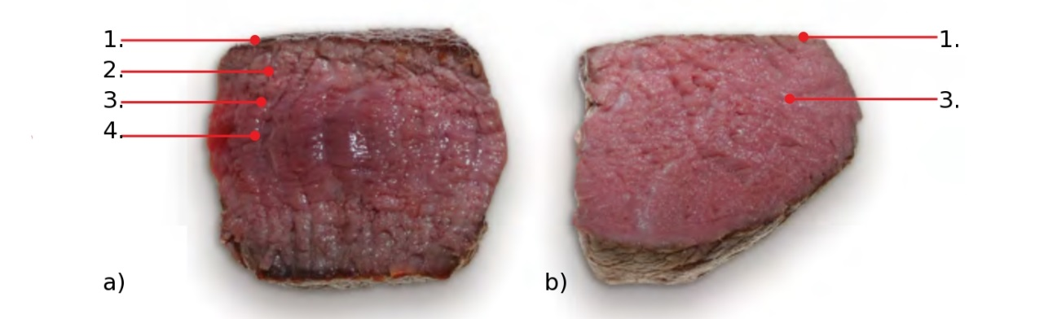
Obróbka sous-vide mięsa
Wołowina przygotowana metodą: a) tradycyjną, b) sous-vide.
1 - przysmażony fragment,
2 - przegotowany fragment,
3 - idealnie fragment dogotowany,
4 - fragment niedogotowany.

Slide 16
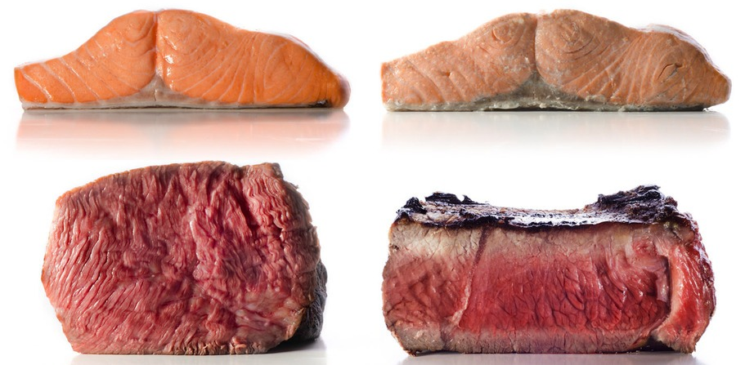
Obróbka sous-vide mięsa i ryb
Obróbka sous-vide
Obróbka tradycyjna

Slide 17
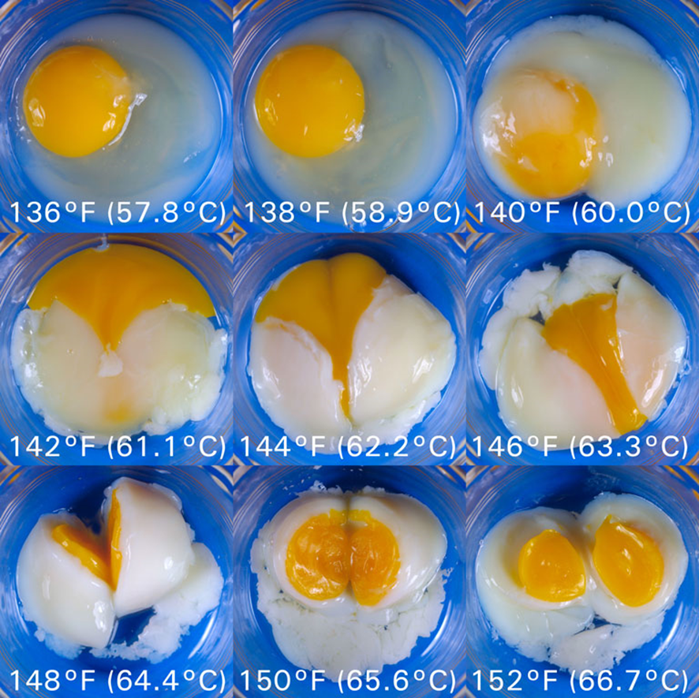
Czas obróbki termicznej
W technologii sous-vide bardzo istotny jest czas obróbki termicznej surowców, których gabaryty nie mogą zostać zmodyfikowane.
Przykładem takiego produktu jest jajo kurze.

Slide 18
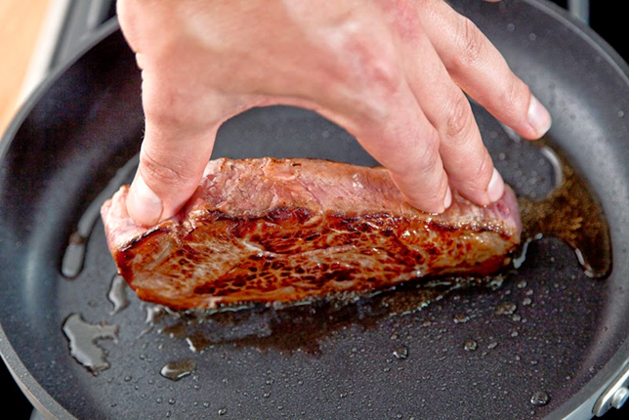
Obsmażanie
Potrawy mięsne przyrządzane za pomocą technologii sous-vide często są poddawane obsmażeniu. Proces ten ma na celu wytworzyć pożądane cechy sensoryczne (m.in. rumianej skórki).

Slide 19
Zalety i wady technologii sous-vide
Zalety
Wady
minimalna utrata wilgotności i masy produktu w stosunku do surowca,
zachowanie naturalnego smaku i aromatu oraz pozostałych cech sensorycznych,
prawidłowo zachowane termolabilne składniki odżywcze,
próżniowe pakowanie surowca przedłuża jego termin przydatności do spożycia,
dzięki sprzyjającym warunkom próżniowym, sprawniej zachodzi proces osmozy, efektem czego marynowanie zapakowanej żywności przebiega szybciej niż w warunkach konwencjonalnych.
konieczność posiadania urządzeń do pakowania próżniowego, co jednocześnie zwiększa koszt produkcji potraw technologią sous-vide,
proces przygotowywania potraw technologią sous-vide jest czasochłonny, gdyż niektóre surowce muszą być poddane obróbce cieplnej nawet przez kilka godzin,
niewłaściwie dobrane parametry obróbki mogą stwarzać zagrożenie mikrobiologiczne dla konsumenta,
naruszenie tekstury surowca podczas pakowania próżniowego.

Slide 20
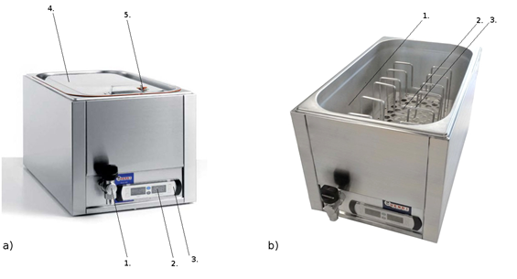
Urządzenia - cyrkulator
Cyrkulator sous-vide firmy Hendi:
a) widok z zewnątrz:
  1 - bezpieczny kran spustowy,
  2 - panel sterowania,
  3 - osłona panelu sterowania,
  4 - pokrywa z uszczelką,
  5 - wentyl odpowietrzający.
b) widok komory roboczej:
  1-wanna w standardzie GN 1/1,
  2-grzałka i termostaty,
  3-separatory wewnętrzne.

Slide 21
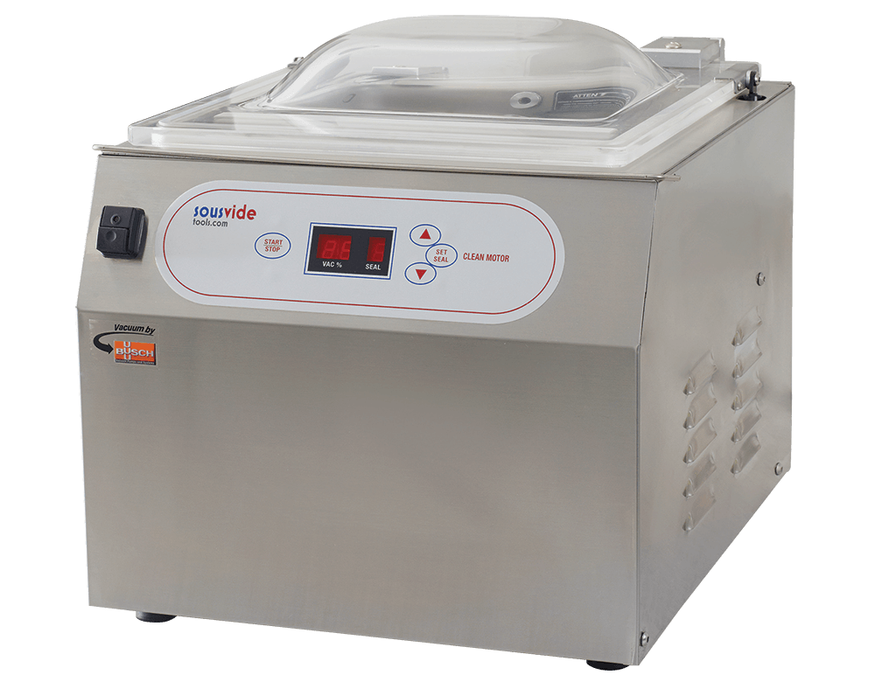
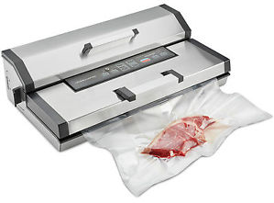
Urządzenia - pakowarka
Pakowarki próżniowe (nazywane często pakowaczkami) to urządzenia do odsysania powietrza z wnętrza opakowania foliowego i tworzenia jednocześnie szczelnego zgrzewu zamykającego.
Pakowarka wyposażona jest w pompę i listwę zgrzewającą pokrytą teflonem. Można wyróżnić dwa podstawowe modele pakowarek: komorowe oraz listwowe.

Slide 22
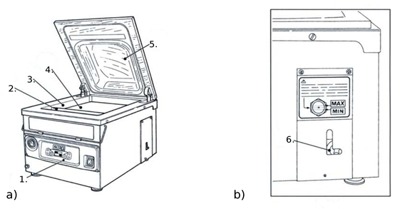
Urządzenia – pakowarka komorowa
Pakowarka próżniowa firmy Stalgast, model 691308
a) widok z zewnątrz:
  1 - panel kontrolny oraz włącznik główny,
  2 - płytki wsadowe,
  3 - komora ze stali nierdzewnej,
  4 - płytka zgrzewcza,
  5 - pokrywa z pleksiglasu.
b) widok poziomu oleju:
  6-wskaźnik poziomu oleju

Slide 23
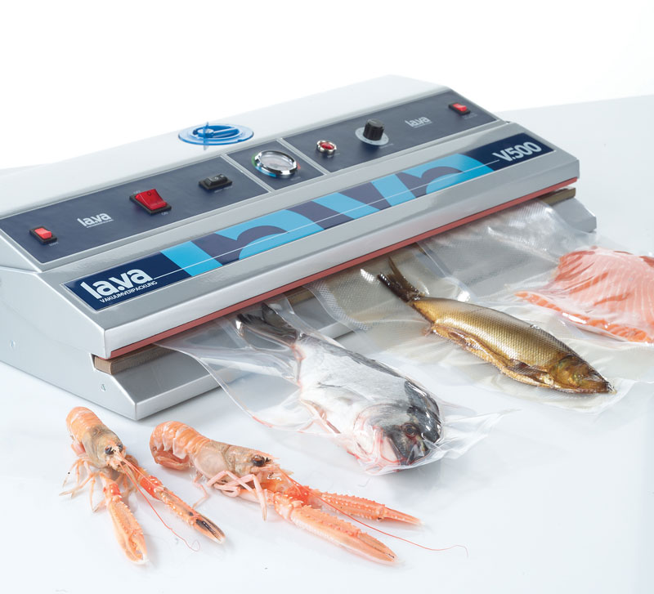
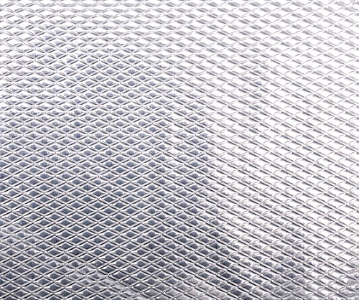
Urządzenia – pakowarka listwowa
To urządzenie zazwyczaj mniejszych rozmiarów w porównaniu do pakowarek komorowych. Charakteryzuje się długością listwy od 200 do 550 mm. Pakowany produkt w tym wypadku pozostaje w pewnej odległości od urządzenia, a we wnętrzu pakowarki umieszcza się jedynie koniec worka. Do pracy z użyciem większości modeli pakowarek bezkomorowych potrzeba worków o fakturze moletowanej, umożliwia to sprawne odsysanie powietrza.
Pakowarka listwowa,
worek o fakturze moletowej.

Slide 24
Sprawozdanie
Nr grupy: ………… | Nr zespołu: ………… | Nr ćwiczenia……………………… | Data wykonania ćwiczenia: ……………………
Nazwiska i imiona: 1. 2. |  | Temat ćwiczenia …………………………………… | Rok studiów: …………
 |  |  | Tryb studiów Stacjonarne/niestacjonarne
Cel ćwiczenia,
Opis wykonania ćwiczenia,
Wnioski.

Slide 25


Autor utworu: Arkadiusz Szpicer
CC BY 4.0
Materiał jest udostępniony na licencji Creative Commons Uznanie autorstwa CC BY 4.0
https://creativecommons.org/licenses/by/4.0/deed.pl
Materiał opracowany w związku z realizacją projektu „Zrównoważony Kampus SGGW - kształcenie na rzecz branż kluczowych ” nr FERS.01.05-IP.08-0067/23

